Slide 1

LOG2420 TP1 Interface de validation d’article pour Wikileaks
1745133 Jeannorasinh TONG
1748125 David TREMBLAY
1827022 Hon-leung Éric Chao
1803508 Alexandre Clark

Slide 2
Plan de la présentation
Introduction
Utilisateurs, tâches et contexte d’utilisation
Besoins utilisateurs et exigences d’utilisabilité
Maquette de l’interface
Conclusion
Séance de questions et commentaires

Slide 3
Introduction
Objectif : Création d’une interface permettant la gestion du contenu à publier sur Wikileaks
Définition des exigences et de la conception en utilisant le modèle centré utilisateur
Application des heuristiques vues en classe pour réaliser des maquettes efficaces (Bastien-Scapin, langage visuel, etc.)

Slide 4
Utilisateurs
Auteur: L’utilisateur qui soumet un article sur le site de Wikileaks
Éditeur: L’utilisateur responsable de s’assigner des articles publiés en attente de rétroaction, d’assigner les articles aux évaluateurs et de donner la décision finale sur la publication d’un article
Évaluateur: L’utilisateur qui fournit une rétroaction sur un article qui lui a été assigné à l’éditeur

Slide 5
Tâches
Auteur
Soumettre un document
Modifier le document
Éditeur
Choisir un document à évaluer
Lire une première fois l’article
Assigner le document à des experts
Décider de publier le document
Évaluateur
Exprimer sa disponibilité
Évaluer l’article assigné

Slide 6
Contexte d’utilisation
Environnement technique
Tor
PC
Smartphone
Environnement physique
Privé
Environnement organisationnel
Hiérarchie pyramidale

Slide 7
Besoins et exigences
Besoins liés à l’éditeur
Pouvoir faire une recherche parmi les articles soumis
Pouvoir communiquer avec les autres utilisateurs
Avoir accès à la banque d’évaluateurs disponibles
Pouvoir faire une recherche/tri parmi les évaluateurs disponibles
Pouvoir rendre un verdict sur l’article (publier, rejeter, demander modif, …)
.Assigner un article
Besoins liés à l’auteur
Soumettre un article
Modifier l’article (modifier, supprimé, ...)
Écrire un synopsis de l’article soumis
Communiquer avec l’éditeur seulement

Slide 8
Besoins et exigences (suite)
Besoins liés à l’évaluateur
Se mettre ou se retirer de la banque d’évaluateurs disponibles
Avoir accès à l’article à évaluer
Communiquer avec l’éditeur seulement
Préciser son domaine d’expertise
Autres besoins
S’identifier
Navigateur Tor

Slide 9
Besoins et exigences (suite)
Exigences d’utilisabilité
Bien utiliser les indices pour faciliter la tâche aux utilisateurs et augmenter le taux de succès
FAQ
Créer une page permettant la réception de commentaires ou critiques concernant le site pour identifier les points faibles de l'interface et ainsi pouvoir les améliorer.

Slide 10
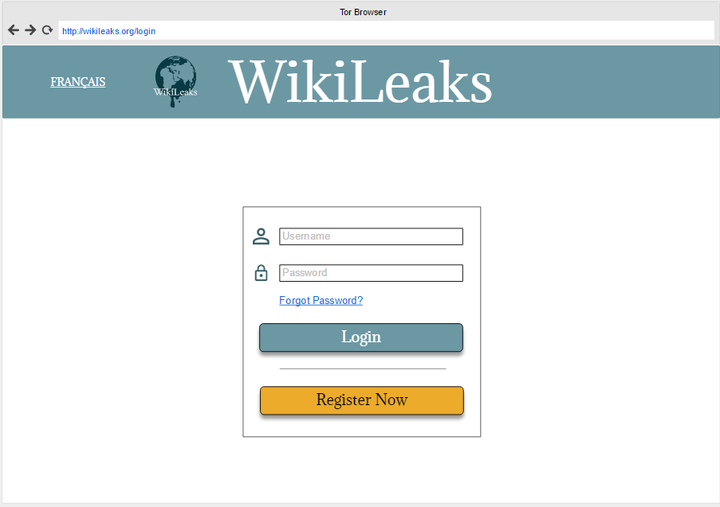
Maquette de l’interface
Figure 1: Interface de connexion en tant qu'usager

Slide 11
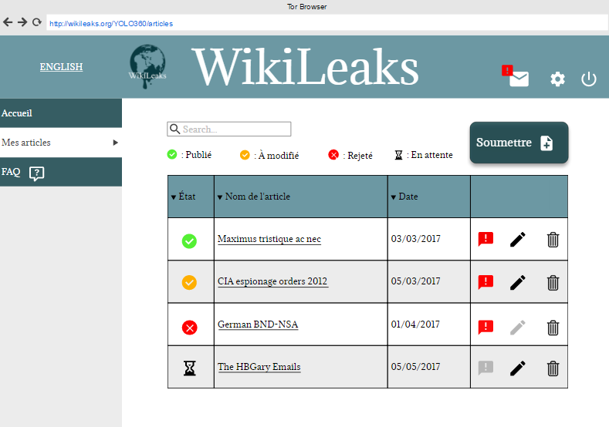
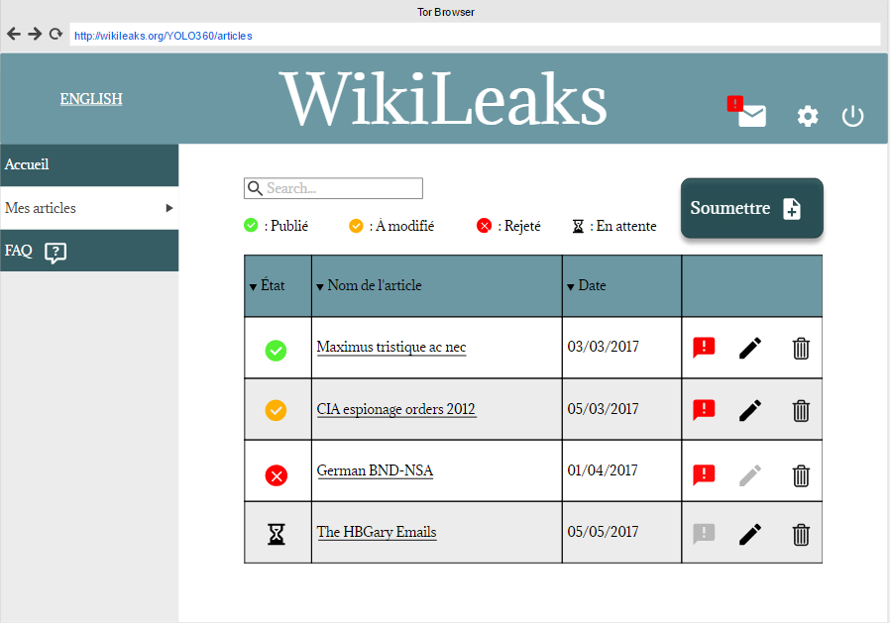
Maquette de l’interface
Figure 2: Interface de la banque d'articles d'un utilisateur

Slide 12
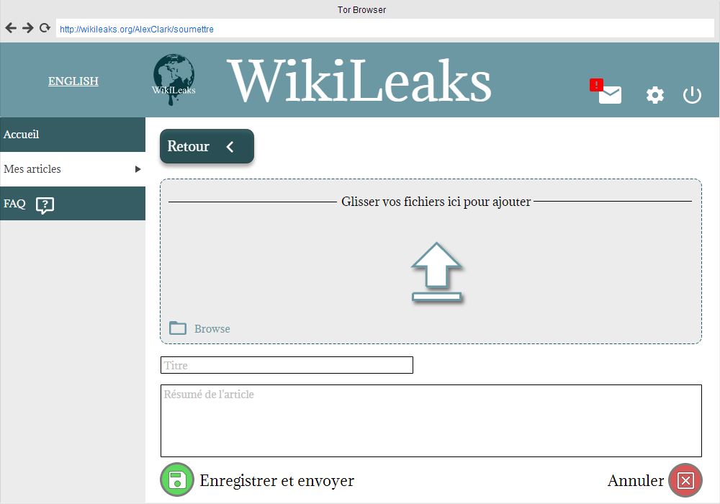
Maquette de l’interface
Figure 3: Interface de soumission de fichiers

Slide 13
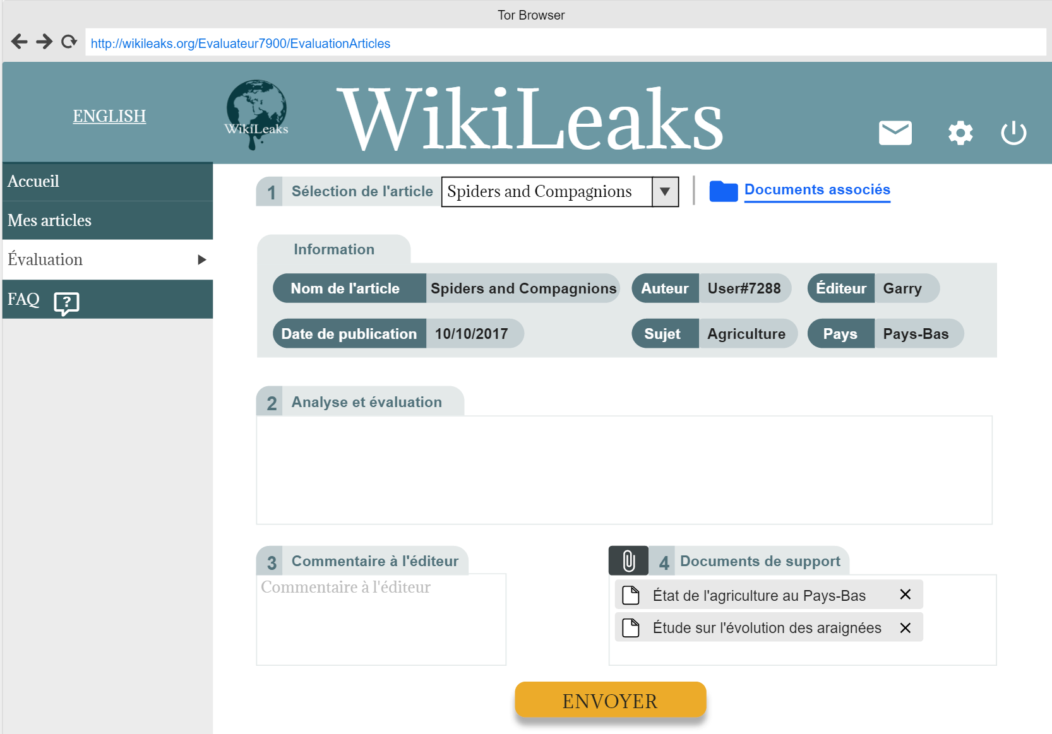
Maquette de l’interface
Figure 4: Interface de rétroaction des articles faite par l’évaluateur et envoyé à l’éditeur

Slide 14
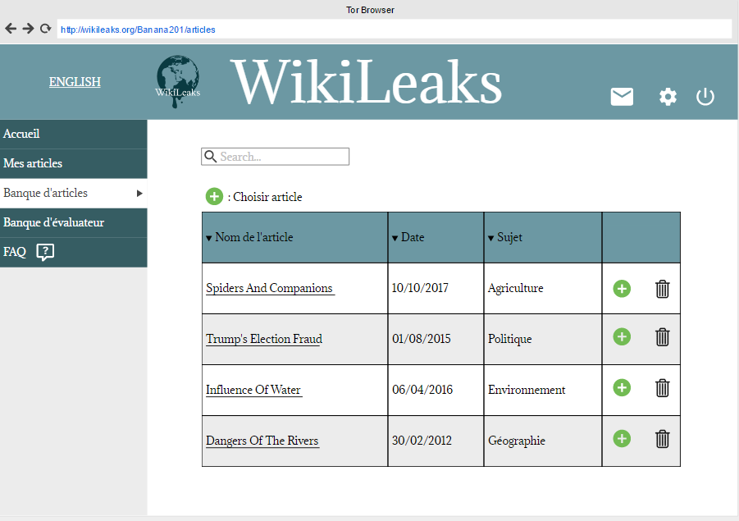
Maquette de l’interface
Figure 5: Interface de la banque d'article disponible pour l'éditeur

Slide 15
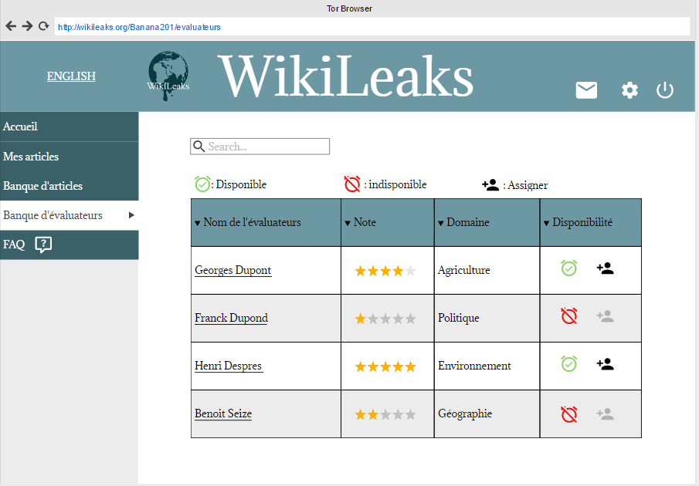
Maquette de l’interface
Figure 6: Interface de la banque d'évaluateurs disponibles pour assignation à un article

Slide 16
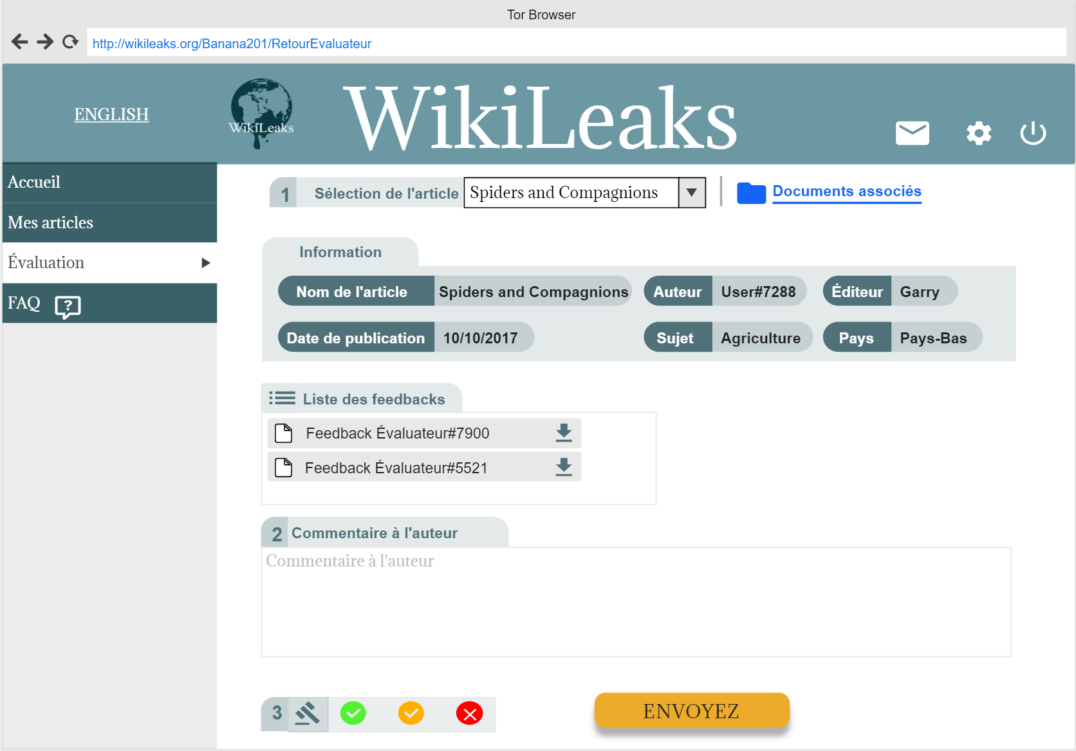
Maquette de l’interface
Figure 7: Interface de retour à l’auteur par l’éditeur

Slide 17
Conclusion
Bonne introduction aux processus de conception d’une interface utilisateur
Avoir eu plus de temps : contacter quelqu’un ayant déjà publié sur WikiLeaks
Analyse des systèmes similaires
Remerciements!

Slide 18
Références
PKP, Public Knowledge Project, Consulté le 10 février, tiré de https://pkp.sfu.ca/ojs/ojs_demo/
WikiLeaks, Consulté le 15 février 2017, tiré de https://wikileaks.org/
Maguire, Martin (2001), Methods to support human-centered design, Consulté le 15 février 2017, tiré de http://www.cse.chalmers.se/research/group/idc/ituniv/kurser/09/hcd/literatures/maguire%202001b%20UCD%20methods.pdf
Tognazzini, Bruce (2014), First Principles of Interaction Design, Consulté le 2 mars 2017, tiré de http://asktog.com/atc/principles-of-interaction-design/

Slide 19

Questions / Commentaires ?

